Slide 1
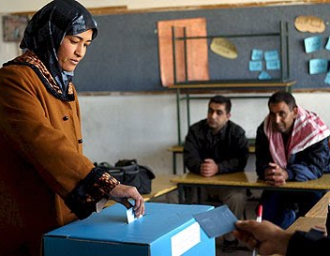
זכויות פוליטיות – זוכרים?
זכויות פוליטיות הינן זכויות הקשורות לתחום הפוליטי/ שמאפשרות שותפות בניהול המסגרת המדינית. (חלקן זכויות אזרח בלבד, וחלקן מבוססות על זכויות טבעיות של כל אדם)
זכויות פוליטיות שהן זכויות אזרח (מוענקות רק לאזרחי המדינה):
הזכות לבחור
הזכות להיבחר
הזכות להתארגן כמפלגה המתמודדת בבחירות
זכויות פוליטיות הנובעות מזכויות טבעיות (אינן מוגבלות לאזרחי המדינה):
חופש ההפגנה והמחאה
האפשרות לבקר את השלטון
Notes:
זכויות שמאפשרות את כללי המשחק הפוליטי הדמוקרטי
בנוסף: חופש העיתונות
עקרון מהמשפט המנהלי: שקיפות, חופש המידע. נדבר על זה בהמשך, כשנלמד על תקשורת ופוליטיקה בישראל
לאילו עקרונות / ערכים זה מתחבר?
שלטון העם, הגבלת השלטון, ערך החירות (הפוליטית), ערך השוויון (הפוליטי)
קבוצות נאבקו על הזכויות האלה. באירופה, למשל, זכות הצבעה לנשים ניתנה בהדרגה (בשווייץ רק ב-1971).
מתי נשלול זכויות פוליטיות? האם יש מצבים שבהם לא נאפשר את הבסיס לדמוקרטיה – הזכות לבחור ולהבחר?
בג"ץ: "שום משטר חופשי לא יתן את ידו והכרתו לתנועה החותרת תחת אותו משטר עצמו… לא פעם קרה בהיסטוריה של מדינות בעלות משטר דמוקרטי תקין, שקמו עליהן תנועות פשיסטיות וטוטליטריות למיניהן, והשתמשו בכל אותן הזכויות של חופש הדיבור, העתונות וההתאגדות, שהמדינה מעניקה להן, כדי לנהל את פעולתן ההרסנית בחסותן".

Slide 2
אבל מה במקרה של....

Slide 3
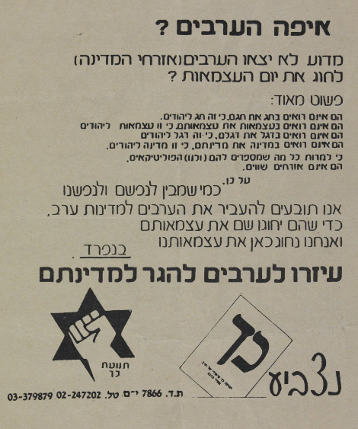
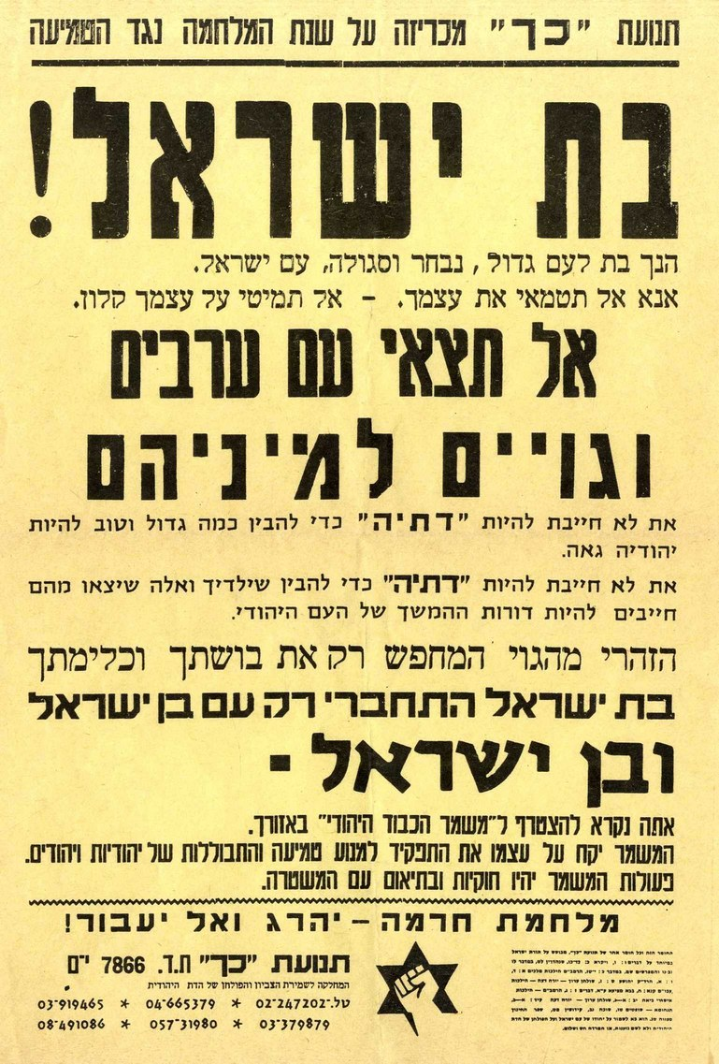



Slide 4

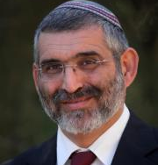
צריך להודות ביושר שהדמוקרטיה סותרת יסודות בסיסיים בציונות."
על הממשלה לבצע 'תג מחיר' ולגרש את תושבי הכפר ממנו יצאו הרוצחים. יש להחריב את הכפר, ולבנות במקום דיור לזוגות צעירים, יוצאי צבא. [...] זו הדרך היחידה למנוע פעולות פרטיות של יהודים שצה"ל עסוק כל־כך במניעתן עד שזונחים את הטיפול בטרור ושולחים את כוחות הבטחון להתנכל ליהודים."
"מוחקים את עזה..בעזה אין חפים מפשע. מה זה מאתיים גיחות רק חמש עשרה הרוגים? אנחנו רוצים חמש עשרה גיחות עם אלפיים הרוגים. כל עזה בית קברות"

Slide 5
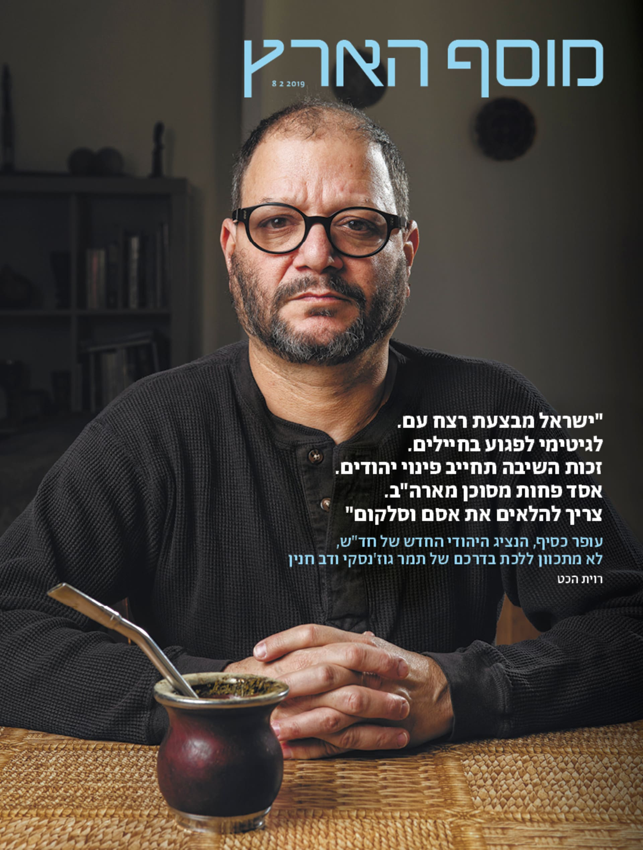
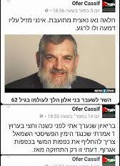
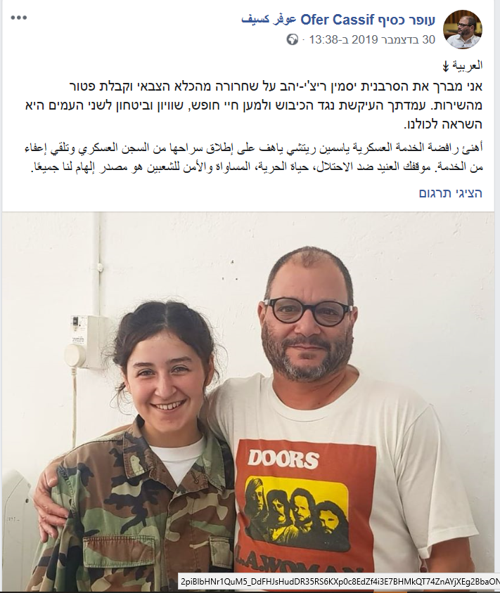

Slide 6
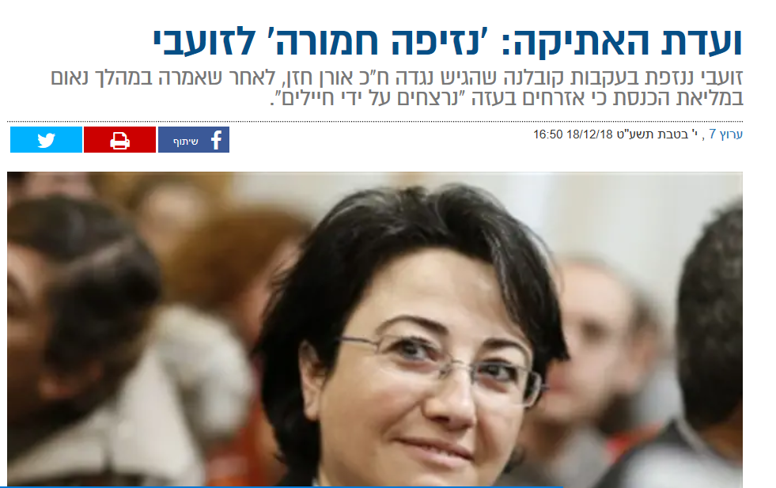
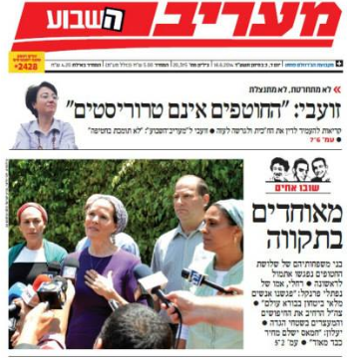
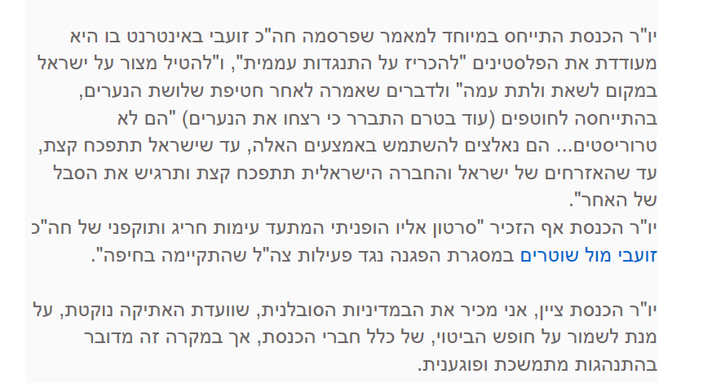

Slide 7

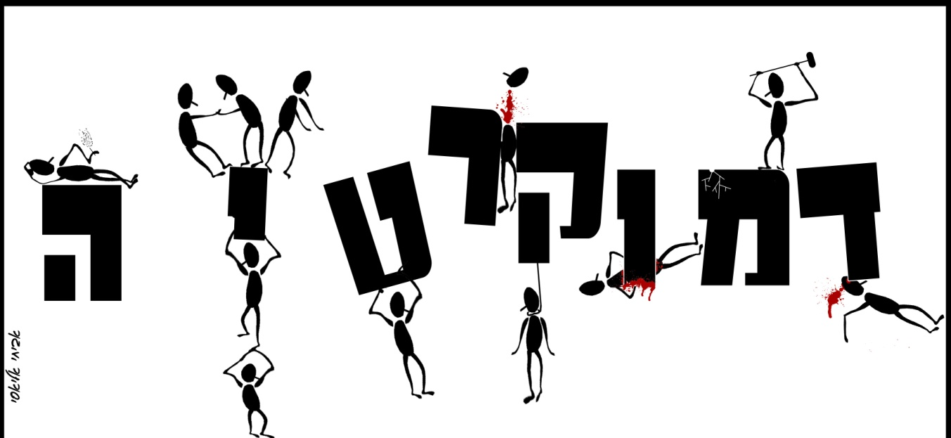

דמוקרטיה מתגוננת

Slide 8

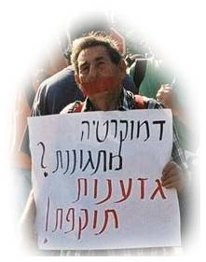
דמוקרטיה מתגוננת
הגנה על המשטר הדמוקרטי, עקרונותיו ואופי המדינה (כללי משחק, ערכים דמוקרטים ואופי המדינה)
מפני אדם או קבוצה שפועלים בזירה הציבורית תוך ניצול הכלים הדמוקרטיים על מנת לפגוע/ לחסל את המשטר הדמוקרטי או באופי המדינה
במקרים בהם האיום ממשי - המדינה מתגוננת
על ידי שלילת הזכות להיבחר / להתארגן ולפעול מבחינה פוליטית / הגבלת חופש הביטוי

Slide 9
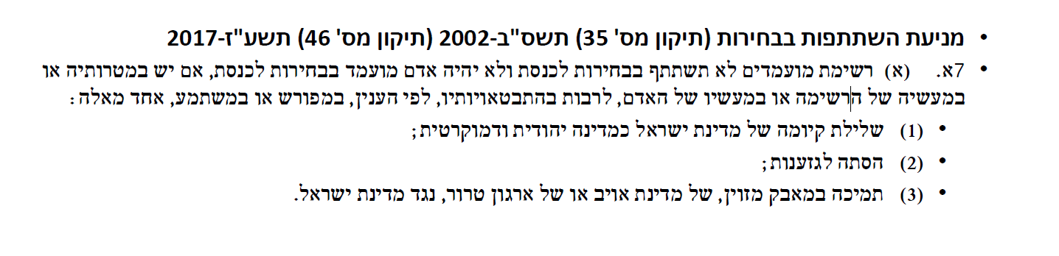
דמוקרטיה מתגוננת בישראל – חוק יסוד הכנסת
Notes:
מאיר שמגר מבין היטב כי חובה לפרש את החוק באופן מצומצם, אחרת הוא יאפשר פסילה של מפלגות רבות שמצען איננו דמוקרטי, כמו מפלגות חרדיות.
לכן מאיר שמגר קובע כי:
1. עילת הפסילה צריכה להיות יעד מרכזי ושליט במצעה או במעשיה של הרשימה;
2. היא מבקשת לפעול למען מימוש מטרותיה וההתמודדות בבחירות היא אמצעי לכך;
3. צריכות להיות ראיות משכנעות, ברורות וחד-משמעיות לכך כי קיימת עילת פסילה.
"לכל אורך הבחינה, שמרכיביה העיקריים תוארו לעיל, יש לעולם לזכור, כי קיום החירויות עדיף על סיוגן", כותב שמגר.
מה ההבדל בין סעיפי הפסילה?
בגרמניה מותר לפסול רשימה מלהתמודד.
בארה"ב ובבריטניה – לא. למה ההבדלים?

Slide 10
בג"צ
"שום משטר חופשי לא יתן את ידו והכרתו לתנועה החותרת תחת אותו משטר עצמו… לא פעם קרה בהיסטוריה של מדינות בעלות משטר דמוקרטי תקין, שקמו עליהן תנועות פשיסטיות וטוטליטריות למיניהן, והשתמשו בכל אותן הזכויות של חופש הדיבור, העתונות וההתאגדות, שהמדינה מעניקה להן, כדי לנהל את פעולתן ההרסנית בחסותן".

Slide 11

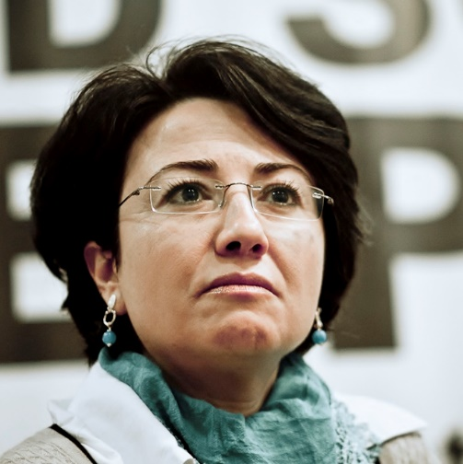


מה לדעתכם פסק בסופו של דבר ביהמ"ש במקרים שהזכרנו?

Slide 12
בטחון ודמוקרטיה

Slide 13

באיזו מדינה לדעתכם קיים חוק המאפשר לכלוא אדם ללא משפט, לפני שהוא ביצע את העבירה למשך 6 חודשים?

Slide 14
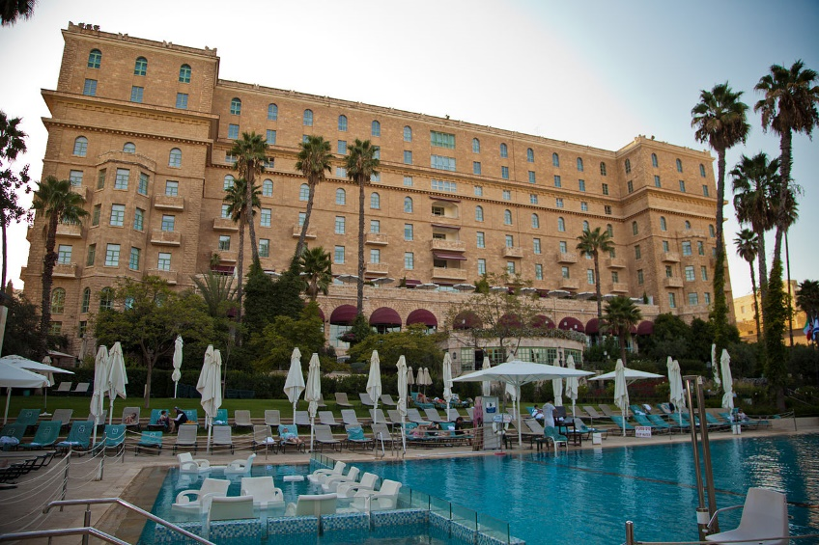
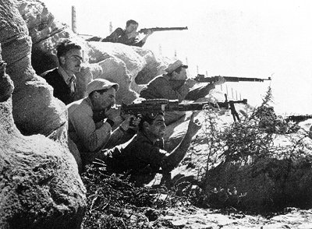
תקנות ההגנה (שעת חירום) 1945
נחקקו ע"י השלטון הבריטי
המטרה: מאבק נגד המחתרות העבריות והערביות
סמכויות רחבות לשלטון הבריטי:
הגבלת חופש ההתאגדות
הכרזה על "שטח צבאי סגור"
מעצר מנהלי לתקופה ארוכה ללא משפט
החרמת בתים והריסת בתים
סמכות להגביל טלפונים ולקרא דואר פרטי
סגירת עיתונים
איסור לבישת מדים לשם הטעייה (עד מאסר עולם)
היישוב היהודי מחה נגד תקנות ההגנה (שעת חירום) והשווה אותן לחוקים נאציים
"בשם האב"
Notes:
אנקדוטה: נקבע בחוק עונש מלקות
אילו זכויות נפגעות?
חופש התנועה
חופש ההתאגדות
חופש המידע
חופש הביטוי
הליך משפטי הוגן

Slide 15
1948: השלטון הבריטי מסתיים מה עושים? משאירים את התקנות בתוקף ומשתמשים בהן נגד הערבים

Slide 16

תקנות לשעת חירום/ חקיקת חירום
הממשלה מוסמכת להתקין תקנה לשעת חירום לטובת הגנת המדינה, ביטחון הצבור וקיום אספקה ושירותים חיוניים
ייחודן בכך שאף שהן חקיקת משנה, הן יכולות לגבור על הוראות חוק (למעט חוקים חסינים כמו ח"י: כבוד האדם וחירותו, ח"י חופש העיסוק וח"י: הכנסת)
לפי החוק בישראל ניתן להתקינן רק כאשר
מוכרז מצב חירום במדינה (ע"י הכנסת).
בפועל, מאז הקמת המדינה מוכרז בה על-ידי
הכנסת מצב חירום (ההכרזה מחודשת אחת לשנה).
הריסת בית מחבל
Notes:
לחבר לפיגועים של שבוע שעבר
חלק מהסעיפים שונו, אולם התקנות עדיין בתוקף

Slide 17
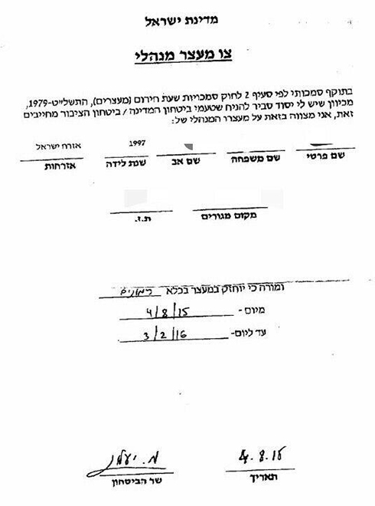
מעצר מנהלי
מעצר מניעתי מיידי ללא הליך פלילי רגיל כנגד העצור / גם בלי שהוא מואשם בביצוע עבירה כלשהי (סמכותו של שר הביטחון להורות עליו).
מטרתו למנוע פגיעה בביטחון הציבור/ בטחון המדינה.
הליך הנתון לביקורת רבה בשל הפגיעה הקשה בזכויות ולכן חלות עליו הגבלות בחוק (בסמכות שר הביטחון בלבד לבצע מעצר מנהלי לפרק זמן ארוך, תקף לתקופה של 6 חודשים וניתן להארכה).
Notes:
מקור הסמכות בחוק סמכויות שעת חירום שנחקק ב1979, ושהחליף בנושא זה את התקנות לשעת חירום.
רוב הטרוריסטים בפיגועים באירופה היו "מוכרים לרשויות החוק". כלומר, היה עליהם מידע, אבל לא היו ראיות.
השמת אדם בתנאי כלא ללא משפט, וללא אישום.^{[1]} המעצר לא נועד לצורך חקירה או משפט ולא לצורך הגנה על העצור. מעצר מנהלי נעשה לרוב מטעמי ביטחון, בטענה כי העצור עלול לסכן את ביטחון המדינה. מעצר מנהלי מוגדר בחוק בחלק מהמדינות הדמוקרטיות, אולם בדרך כלל לא נעשה בו שימוש וארגוני זכויות אדם מבקרים אותו תכופות בשל הפגיעה בזכות להליך משפטי הוגן ובשל הסכנה לניצולו לרעה.
על השימוש במעצר מנהלי בישראל במסגרת הסכסוך הישראלי פלסטיני ניטש ויכוח, והנושא עלה פעמים רבות לדיונים בעצרת האו"ם נוכח השימוש החוזר בו במדינות שונות כדרום אפריקה ומדינות ערב. לאחר פיגועי 11 בספטמבר נחקק בארצות הברית חוק הפטריוט המאפשר מעצר מנהלי של מי שמעורב בפעילותטרור או הלבנת כספים.
לשר הביטחון סמכות לעצור אדם לתקופה של עד שישה חודשים אם קיימת סבירות שאותו אדם פוגע בביטחון המדינה.
לשר הביטחון סמכות להאריך את צו המעצר המנהלי.
לרמטכ"ל סמכות לעצור אדם ל-48 שעות.
על מערכת האכיפה להביא את העצור למשפט תוך 48 שעות, אחרת ישוחרר העצור.
דיון בהליכי המעצר בבית המשפט יהיו בדלתיים סגורות.
ניתן לערער על המעצר בפני בית המשפט העליון.
לשופט מחוזי ישנה סמכות לבטל את צו המעצר אם הוכח שהמעצר לא היה מטעמים ביטחוניים.
סמכויות שר הביטחון לפי חוק זה אינן ניתנות להאצלה.
שר המשפטים ממונה על ביצוע החוק.
בישראל כ-600 עצירים מנהליים. רובם פלסטינים. מיעוטם ערבים ישראלים.
גם אזרחים יהודים שנחשדו בטרור הושמו במעצר מנהלי.

Slide 18
אילו זכויות אדם נפגעות במעצר מנהלי?

Slide 19
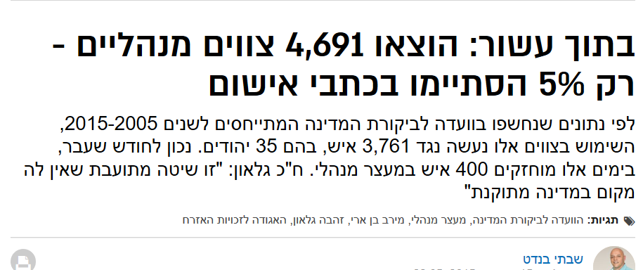

Slide 20
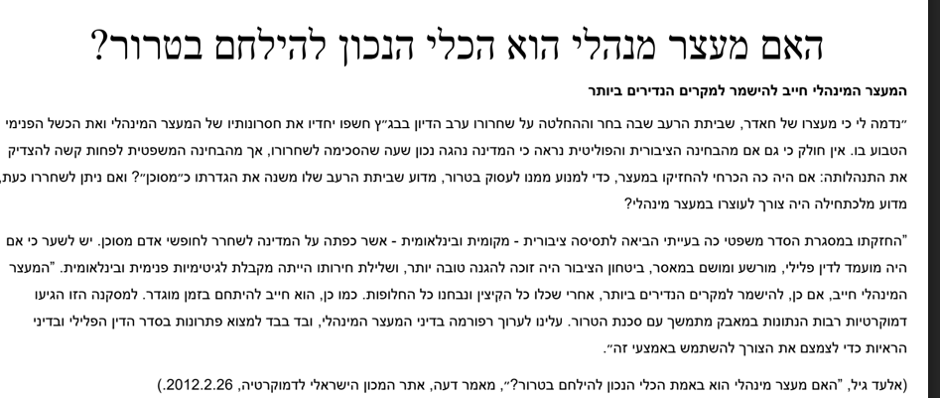
מה דעתכם?

Slide 21
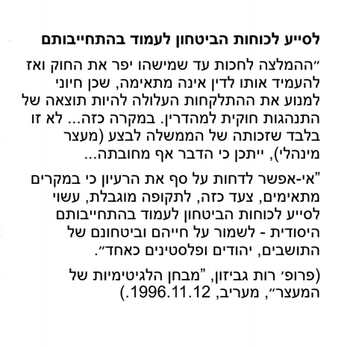

Slide 22
דגש לגבי שאלת הבגרות
דמוקרטיה מתגוננת הוא עקרון העומד בפני עצמו ולא אחד מעקרונות הדמוקרטיה ולכן סיכוי גבוה שהוא לא יישאל כשאלת אירוע או חצי אירוע, אלא רק במסגרת הפרק השני (שאלות ידע פשוט) או הפרק השלישי (שאלות אנסין)
לדוגמא: הסבר כיצד מהווה מעצר מנהלי פגיעה חמורה בזכויות הנעצר.

